Slide 1
Немецкая овчарка
1234567890

Slide 2
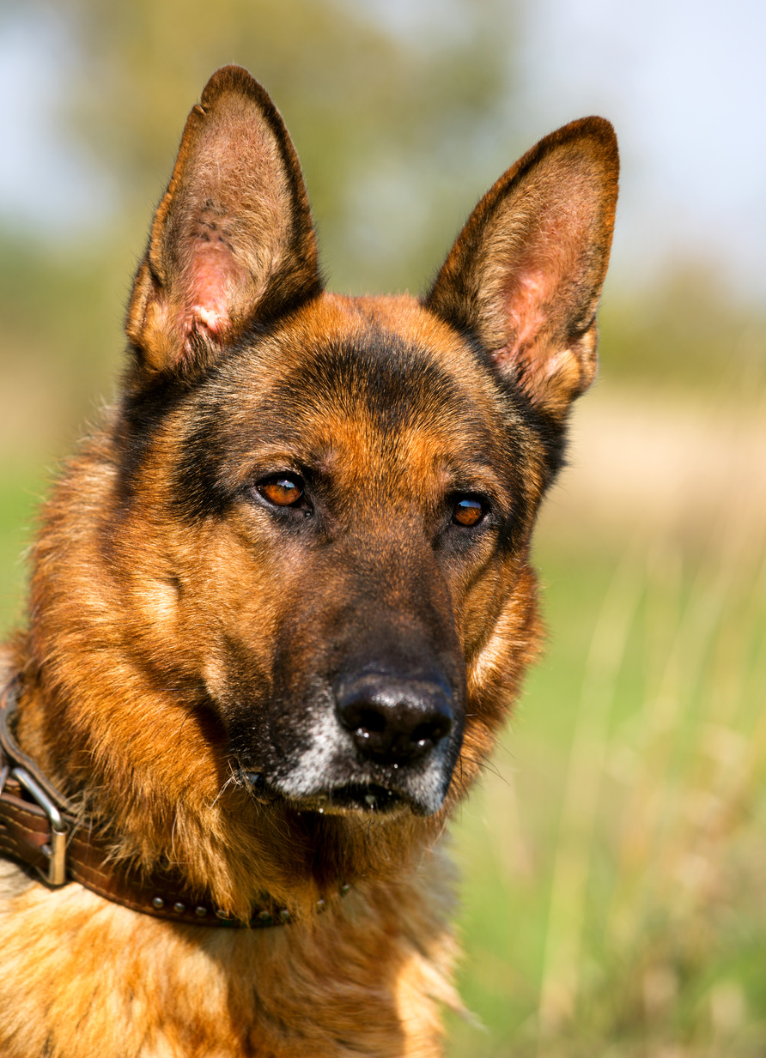
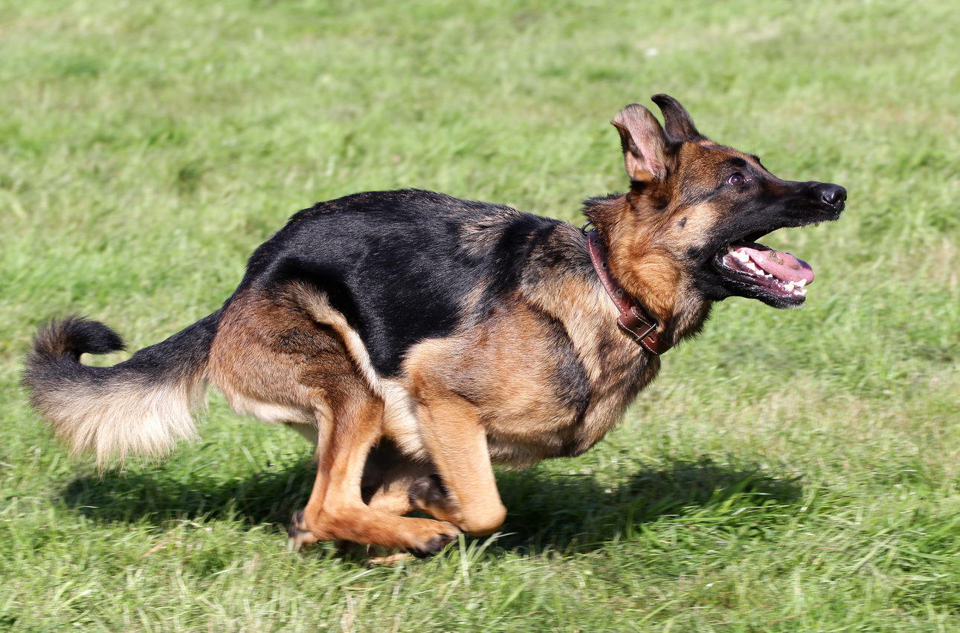
Основные сведения
Немецкая овчарка – порода собак, изначально использовалась в качестве пастушьей и служебно-розыскной собаки.
Немецкая овчарка была получена в результате селекции и скрещивания некоторых разновидностей гуртовых собак Центральной и Южной Германии.

Slide 3
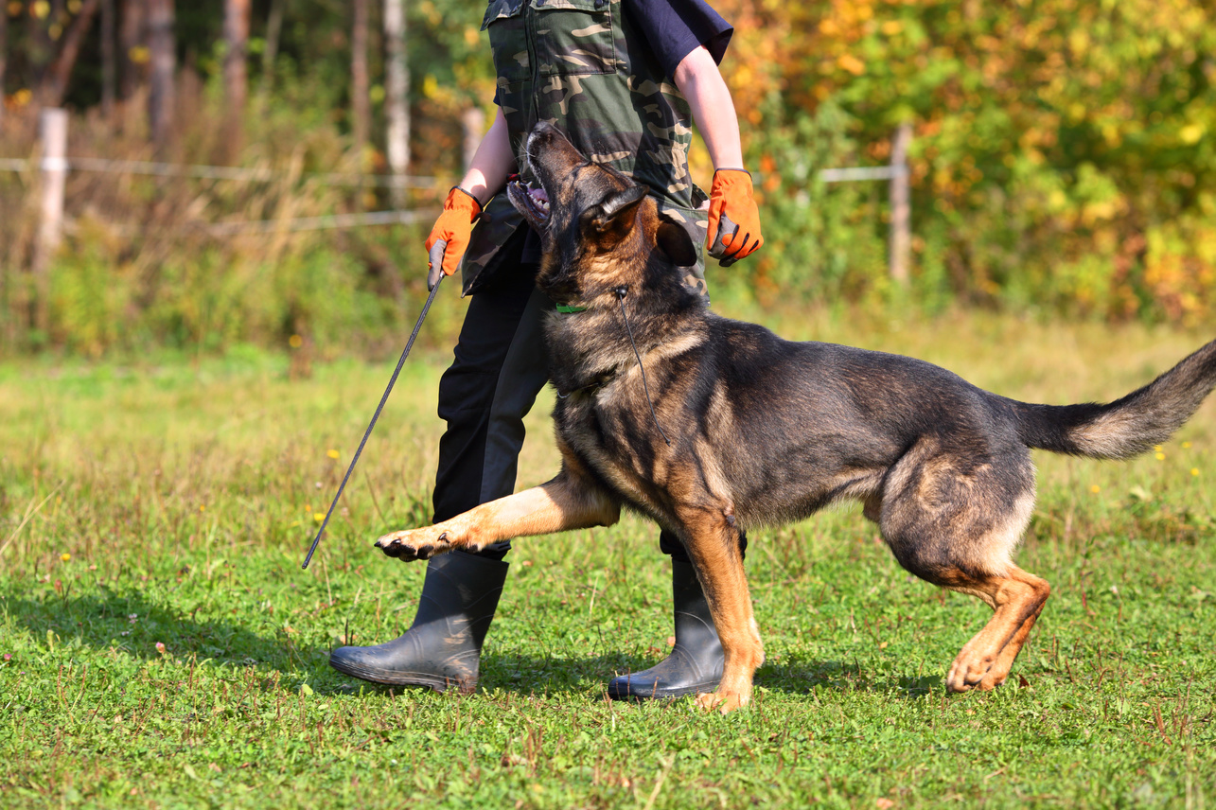
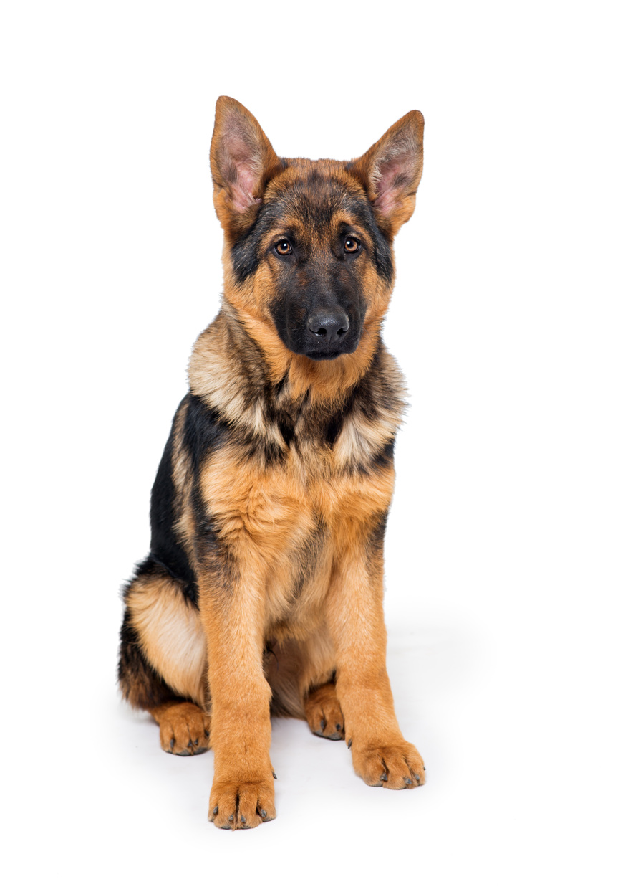
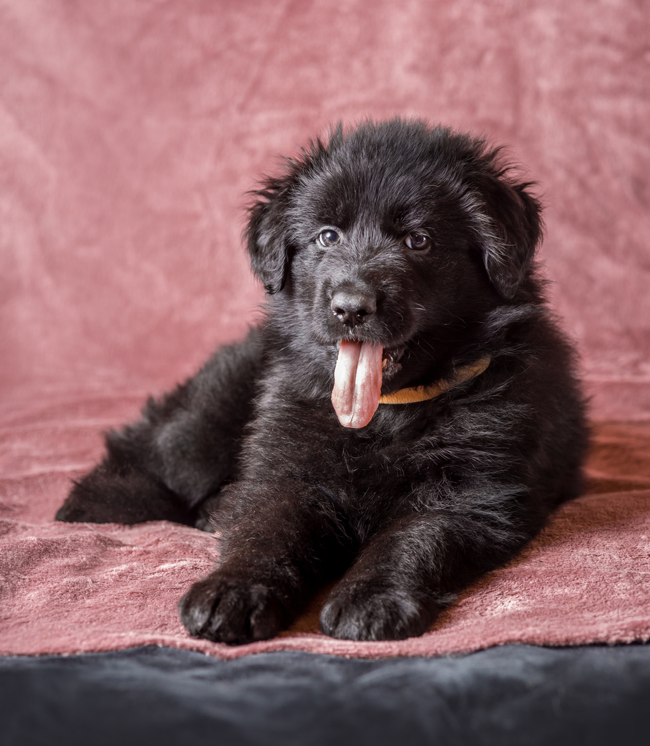
Служебная собака
Различают гладкошёрстную и длинношёрстную разновидности.
Немецкая овчарка была выведена в конце XIX в.
Немецкая овчарка – это средняя порода собак.

